Slide 1
HEMIS
ИНФОРМАЦИОННАЯ СИСТЕМА УПРАВЛЕНИЯ ПРОЦЕССАМИ ВЫСШЕГО ОБРАЗОВАНИЯ
(HEMIS СТУДЕНТ)
ТАШКЕНТСКИЙ ГОСУДАРСТВЕННЫЙ ЭКОНОМИЧЕСКИЙ УНИВЕРСИТЕТ - 2024

Slide 2
Структура информационной системы Hemis
HEMIS Студент
Учебный план
Посещаемость
HEMIS Университет
Учителя
HEMIS Министерство
Управление информацией
Академическая информация
Расписание занятий
Освоение
Студенты
Учебные планы
Учебный процесс
Научная информация
Финансовая информация

Slide 3
Учебные данные студентов
Выполняется в профиле студента
talaba.tsue.uz

Slide 4
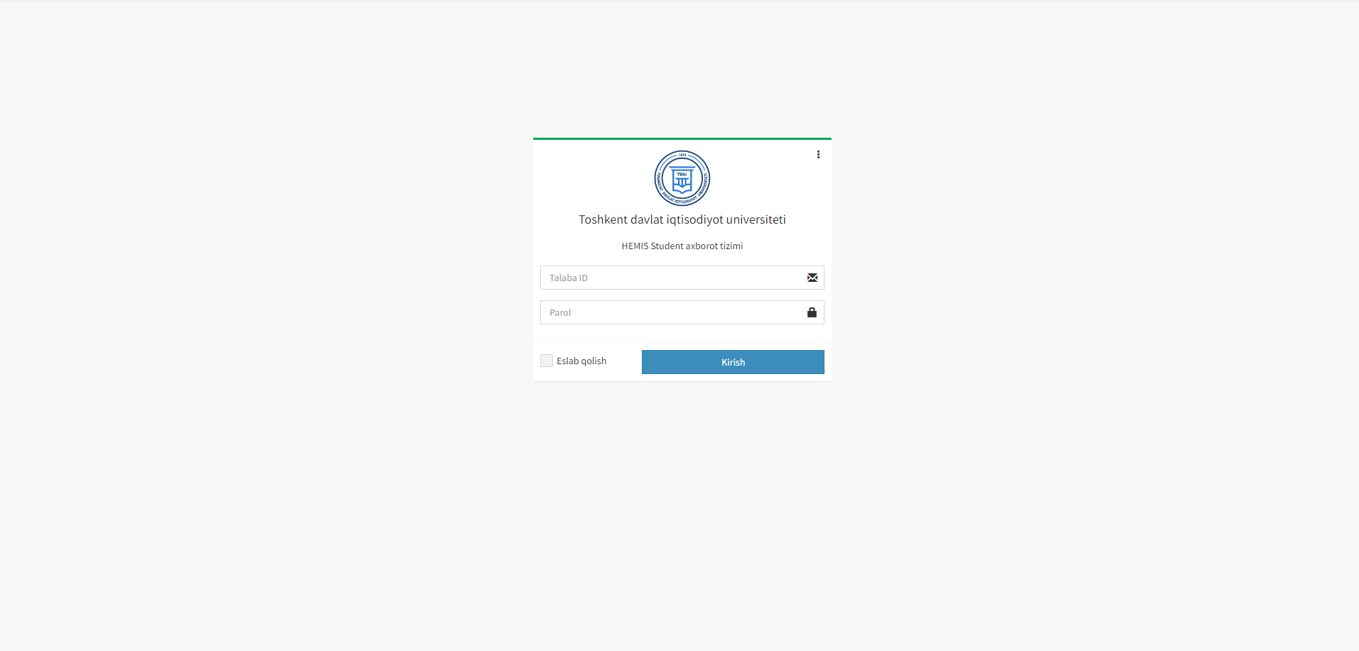
1. Функционалы студенческого кабинета
Отдельный студент войдет в систему с логином и паролем. При этом идентификационный код студента будет логином, а серийный номер паспорта-паролем

Slide 5
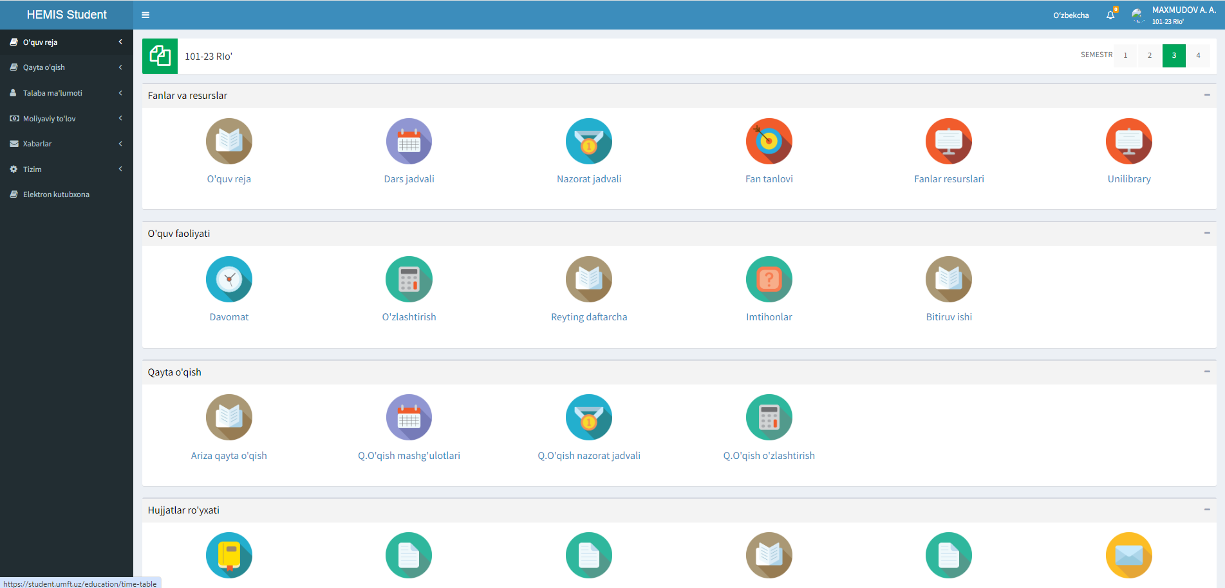
1.1 Функционалы студенческого кабинета
Главная страница

Slide 6
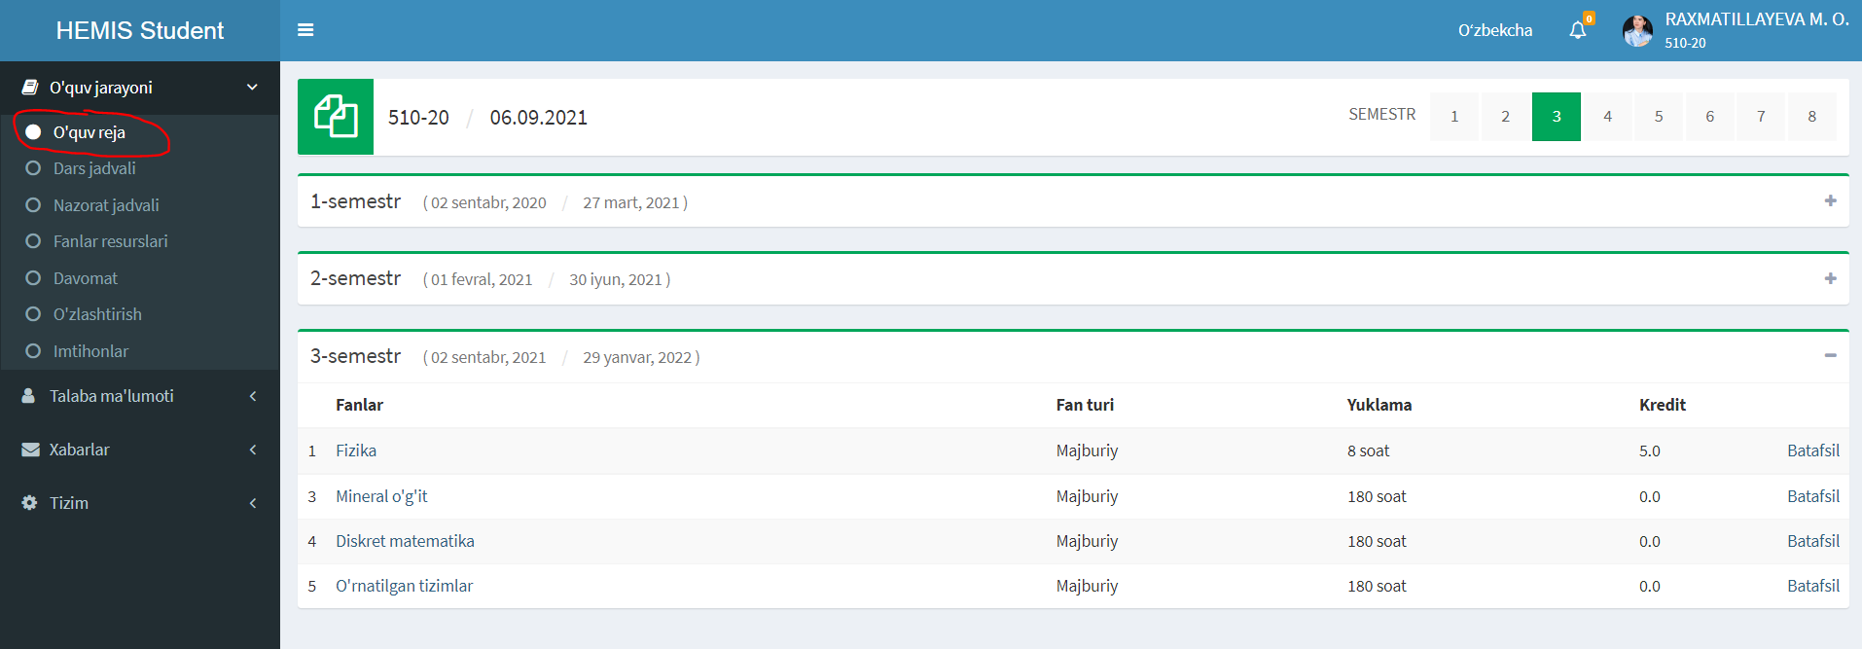
2. Учебная программа и предметы для студентов
Талабалар ушбу бўлимда таҳсил олаётган ўқув режасидаги фанлар билан танишиб бориши мумкин
Учебный план: Здесь представлен планы на семестр отображается предметы нагрузки и кредиты

Slide 7
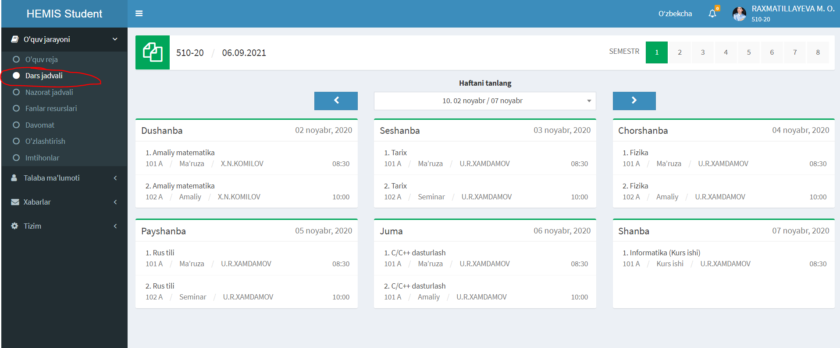
3. Расписание занятий студента
Ушбу саҳифада семестрлар бўйича дарс жадвали билан танишиш мумкин
Notes:
Расписания занятий здесь представлен расписания занятий на неделю и также отображается названия предметов, предподователей и время

Slide 8
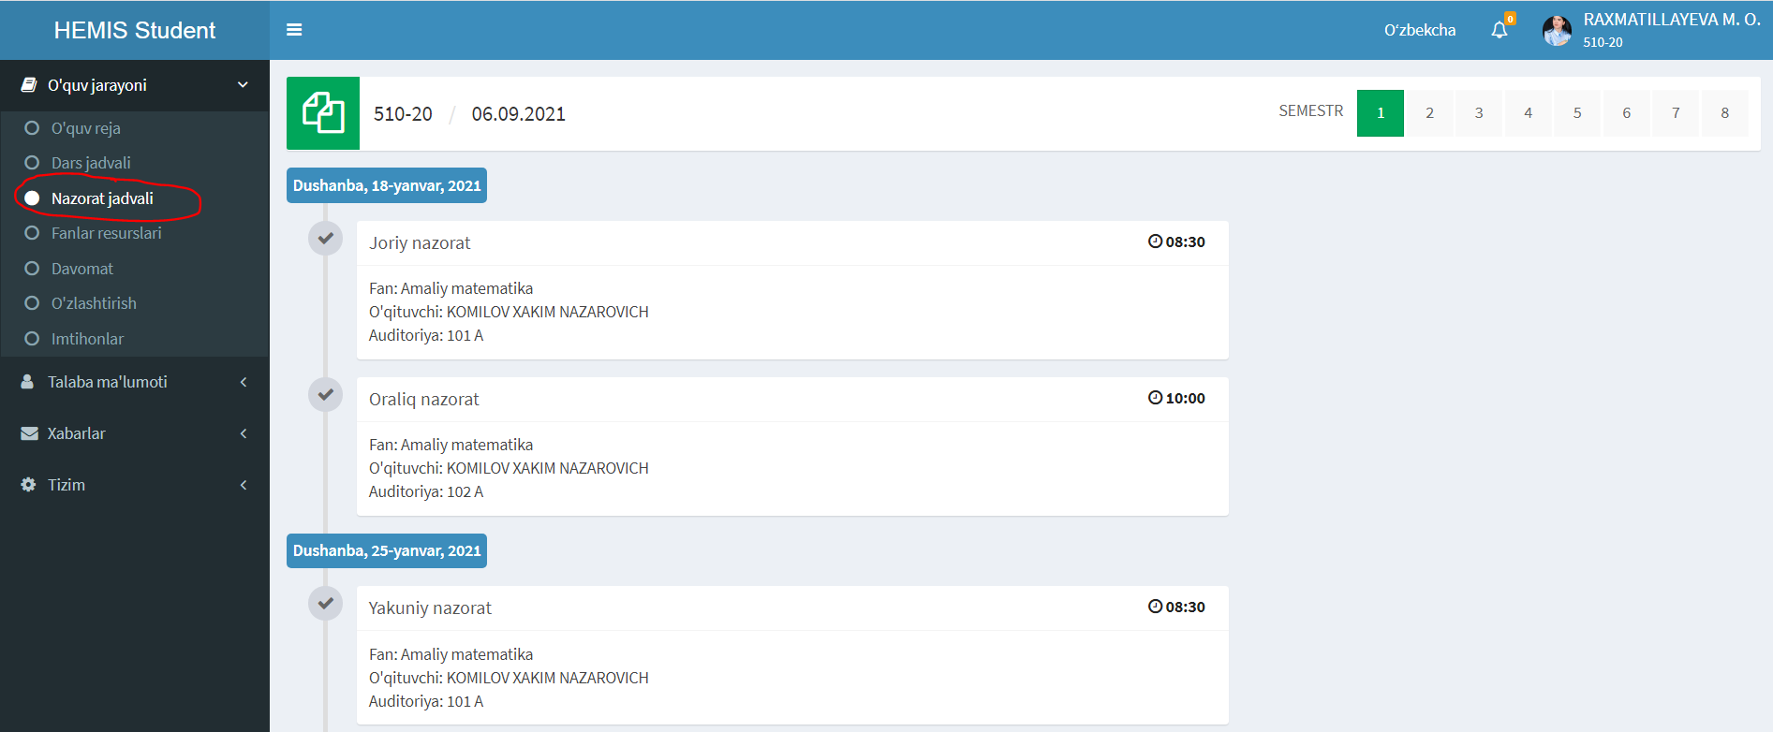
4. Talaba nazoratlar jadvali
Ушбу саҳифада талабалар семестрлар бўйича назорат ва имтиҳонлар жадваллари билан танишиши мумкин
Notes:
График экзаменов тут можно увидеть график всех предстоящих экзаменов которые отображаются по порядку и по семестру

Slide 9
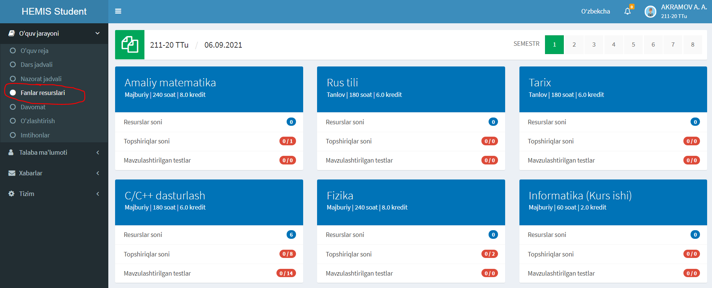
5. Предметные ресурсы и задания
Ушбу саҳифада талабалар семестрлар бўйича фанлар ва машғулотларнинг ўқув ресурслари ва топшириқларидан фойдаланиши мумкин
Notes:
Тут у нас прикрепленные предметы к студенту здесь у нас названия часы и кредиты отображаются, у каждого предмета есть свои ресурсы и задания а рядом отображается число ресурсов и задач

Slide 10
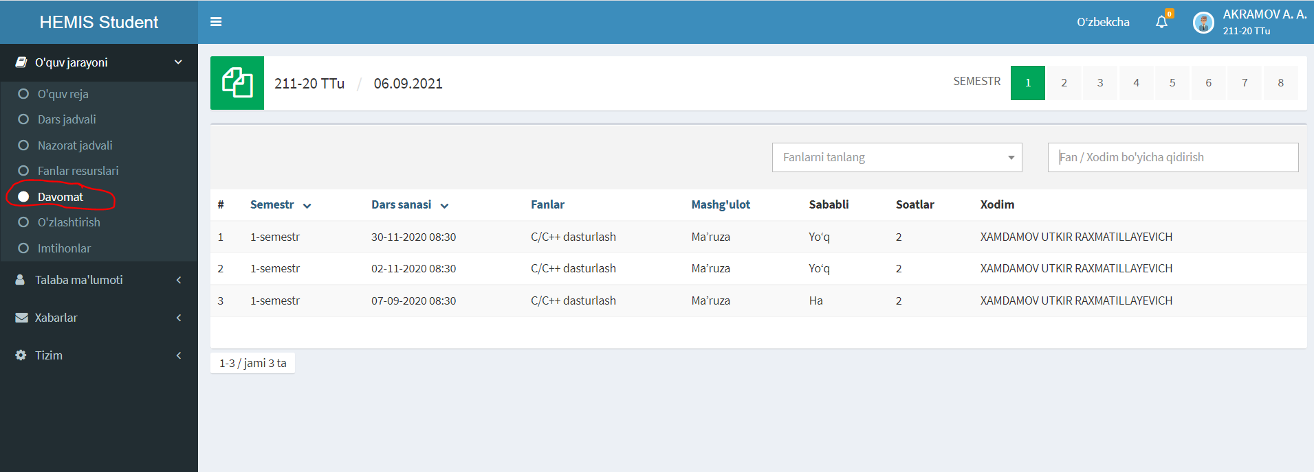
6. Посещение занятий
Ушбу саҳифада талабалар семестрлар бўйича машғулотлардан қолдирилган дарс соатлари билан танишиши мумкин
Notes:
А здесь у нас посещаемость тут тоже всё отображается по семестру и вся информация и здесь есть столб который отображает статус () не явился на пары без причини или он принес справку или какой-то документ

Slide 11
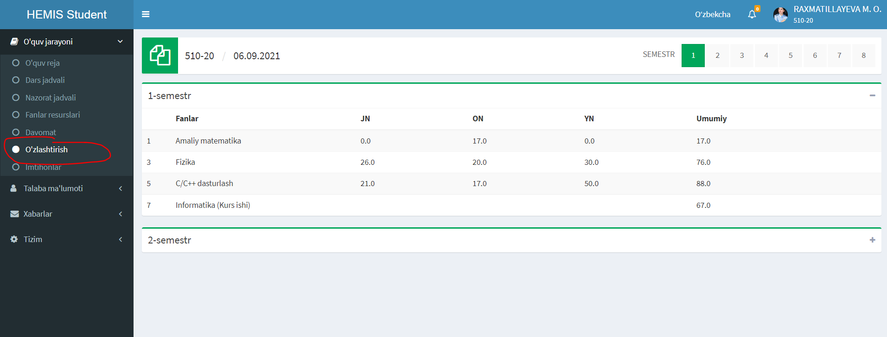
7. Fanlardan o’zlashtirish natijalari
Ушбу саҳифада талабалар семестрлар бўйича машғулотлардан қолдирилган дарс соатлари билан танишиши мумкин

Slide 12
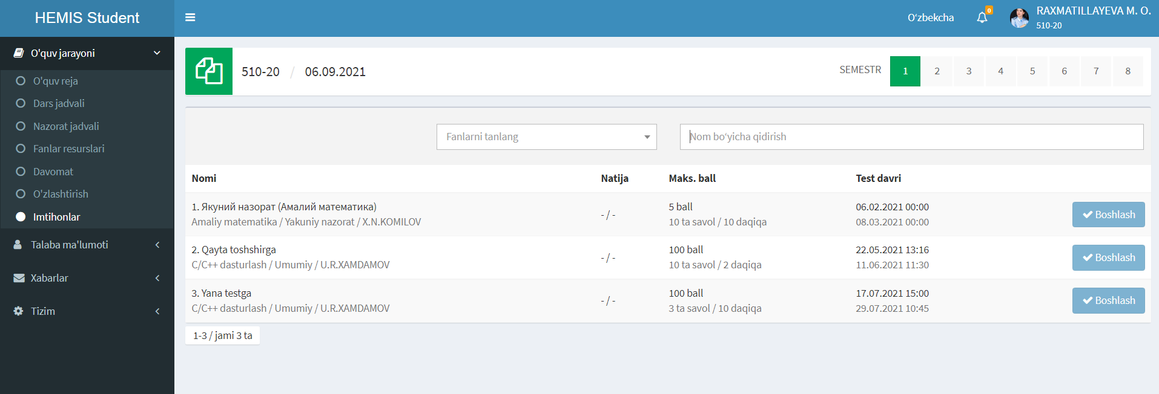
8. Fanlardan imtihonlar ro’yhati
Ушбу саҳифада талабалар семестрлардаги фанлардан имтиҳонларни топшириш ва натижаларни билиш мумкин

Slide 13
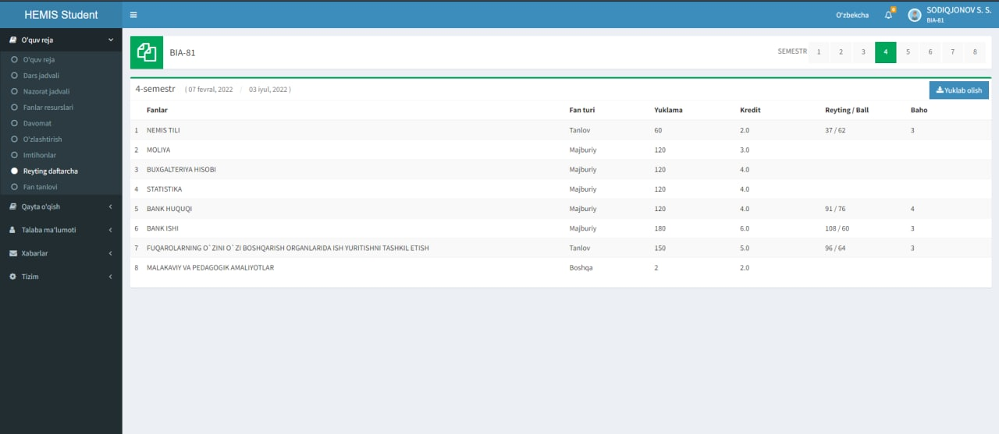
9. Reyting daftarcha!

Slide 14
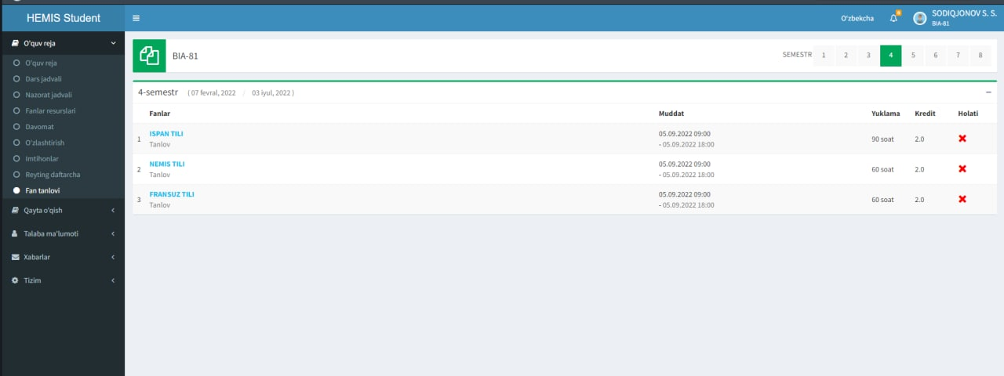
10. Fan tanlov!

Slide 15
11. Tanlov fanlarni e’lon qilingandan so’ng e’tibor bilan belgilang!!!

Slide 16
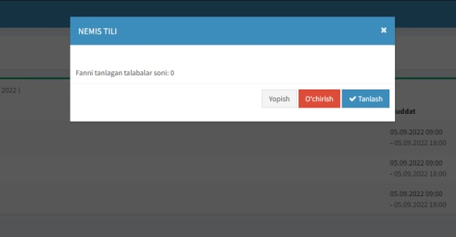
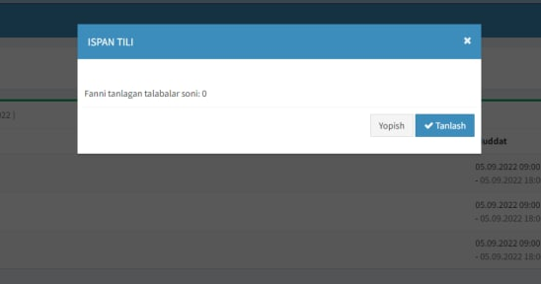
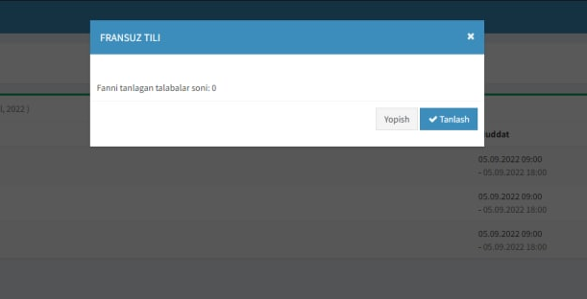
12. Tanlash jarayoni

Slide 17
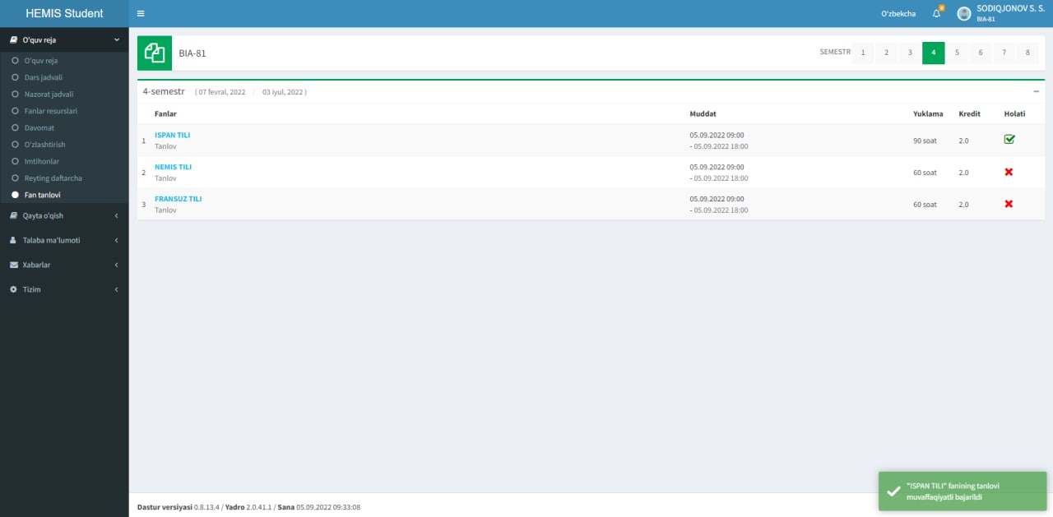
13. Tanlov fanlarni ko’rish

Slide 18
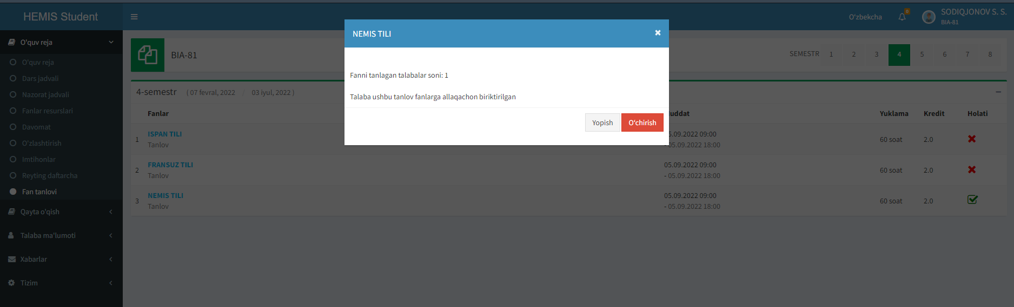
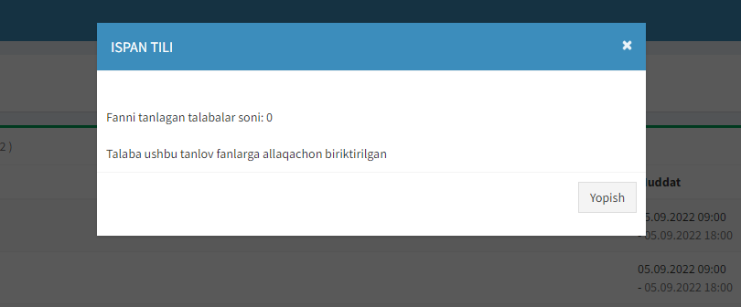
14. Tanlov fanlarining guruhlari

Slide 19
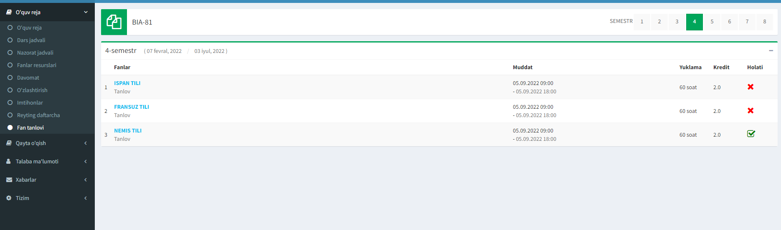
15. Tanlov fanlarining guruhlari

Slide 20
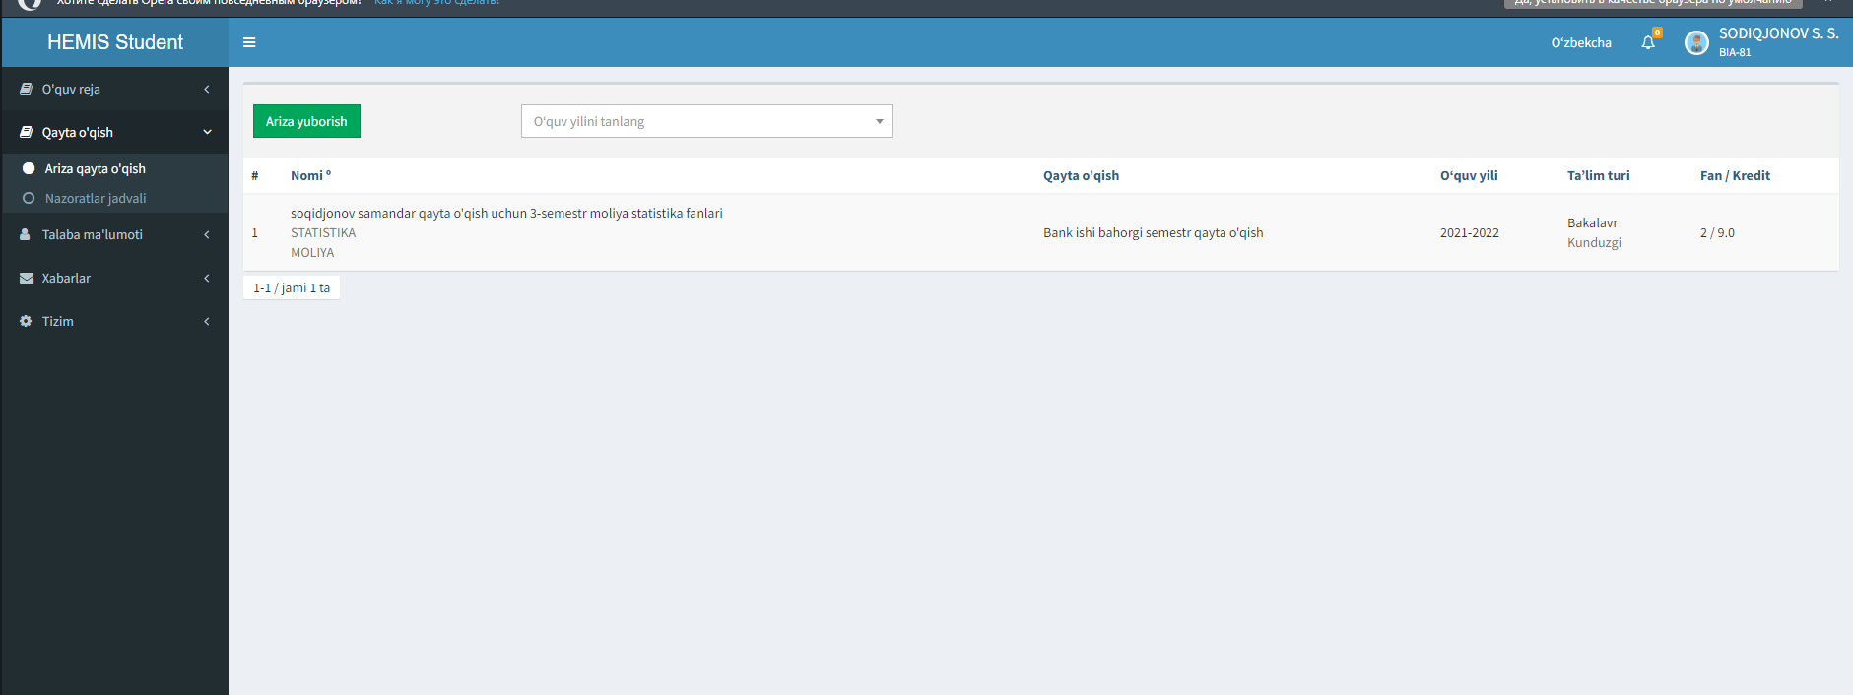
16. Qayta o’qish

Slide 21
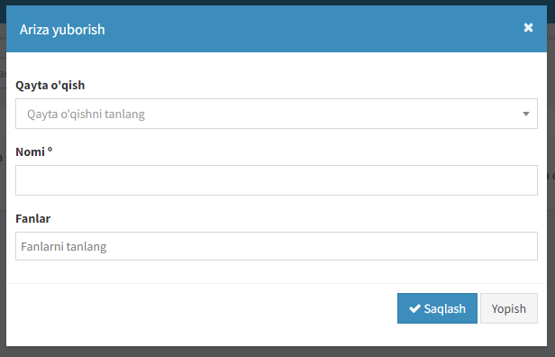
17. Qayta o’qishga ariza yuborish

Slide 22
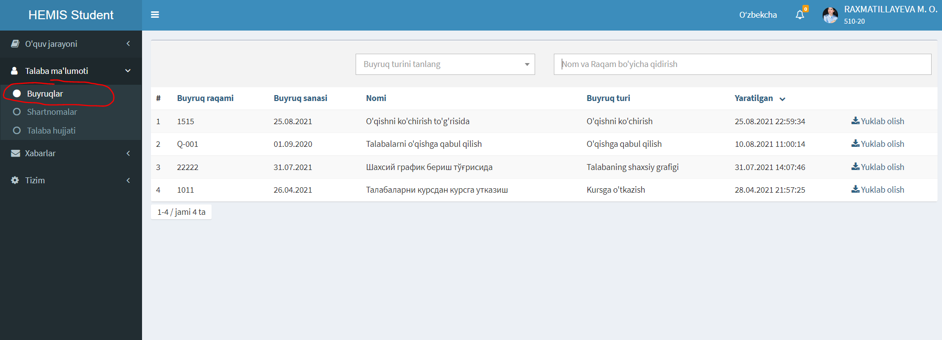
18. Talabalarga nisbatan chiqarilgan buyuruqlar
Ушбу саҳифада талабалар ўзларига нисбатан чиқарилган буйруқлар билан танишиши мумкин

Slide 23
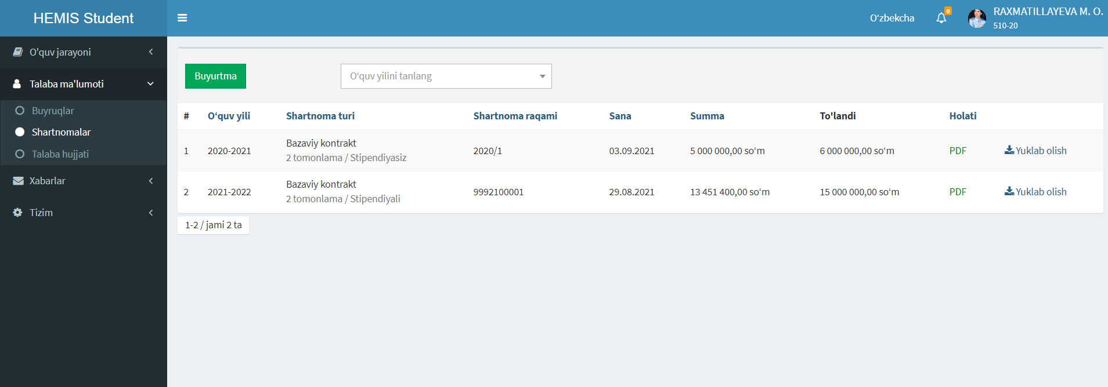
19. Talabalarga berilagan shartnomalar
Ушбу саҳифада шартнома асосида ўқийдиган талабалар тўлов шартномаларини олиш ёки буюртма қилиши мумкин

Slide 24
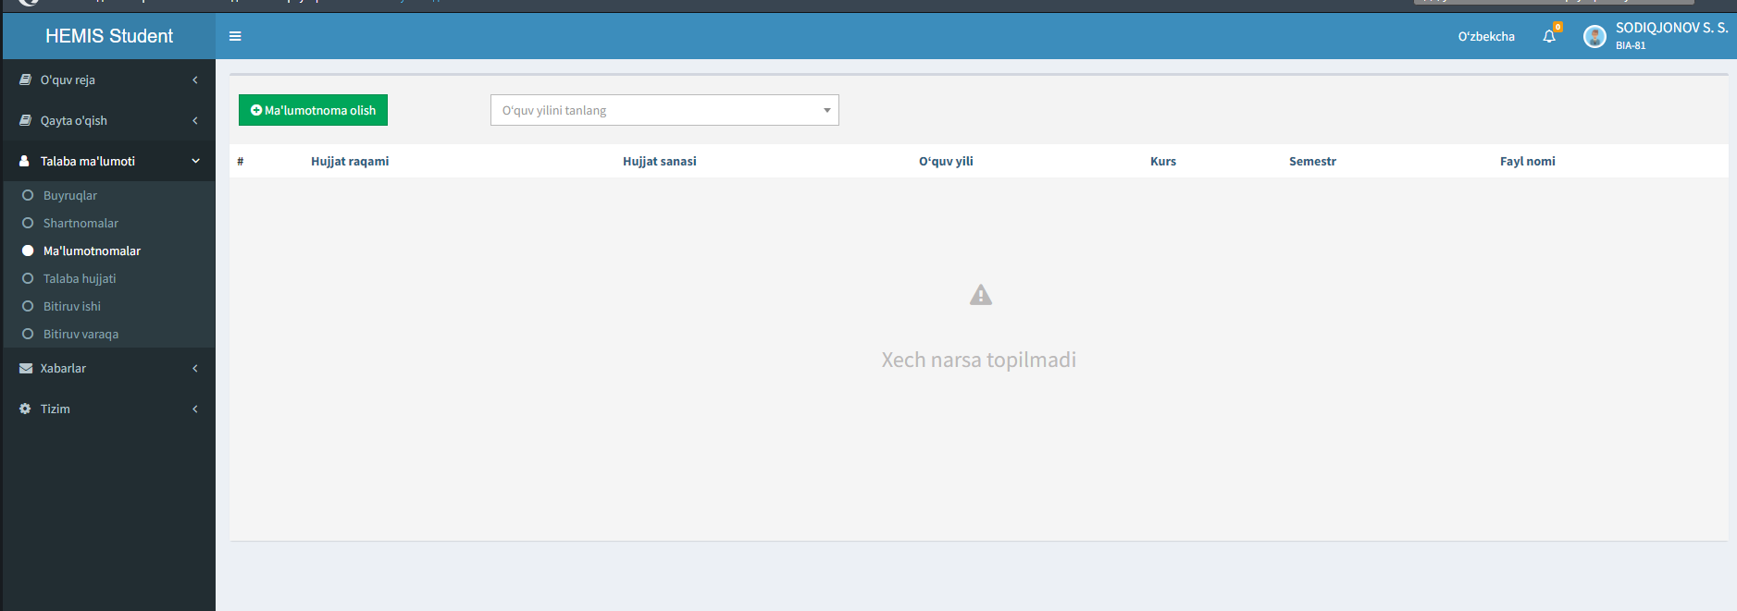
20. ma’lumotnoma olish

Slide 25
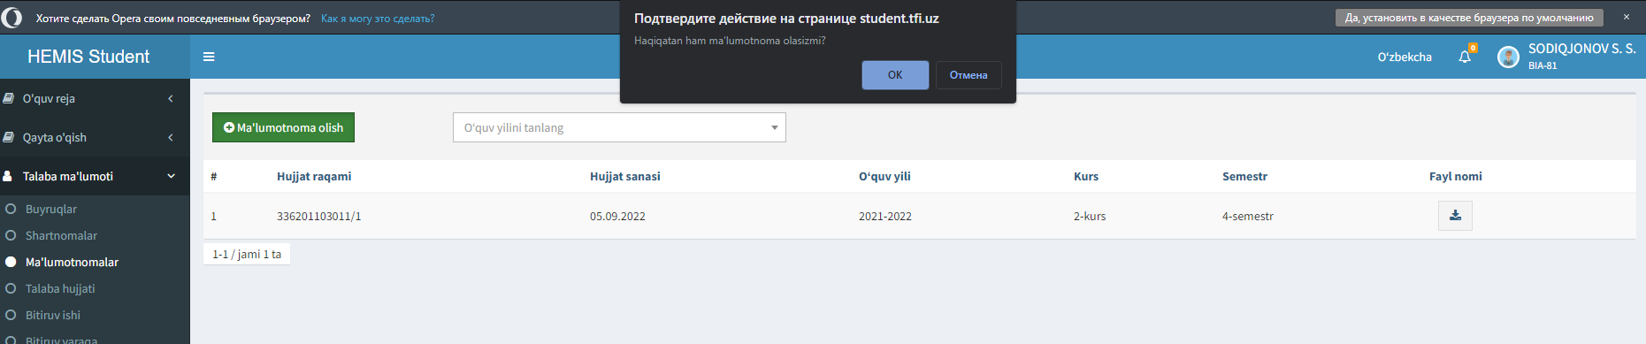
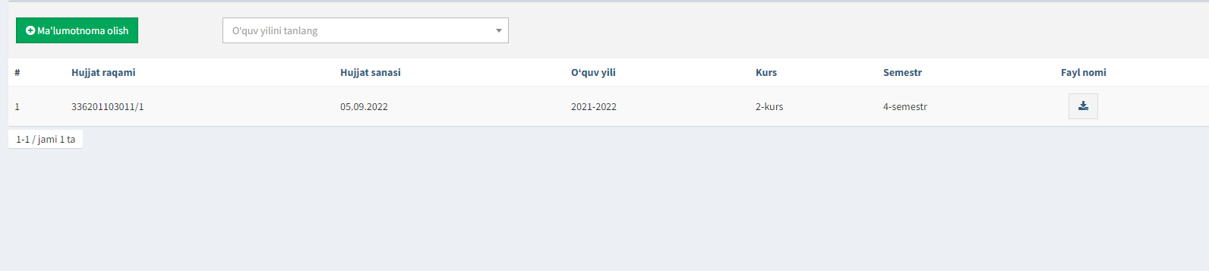
21. ma’lumotnoma olish tartibi

Slide 26
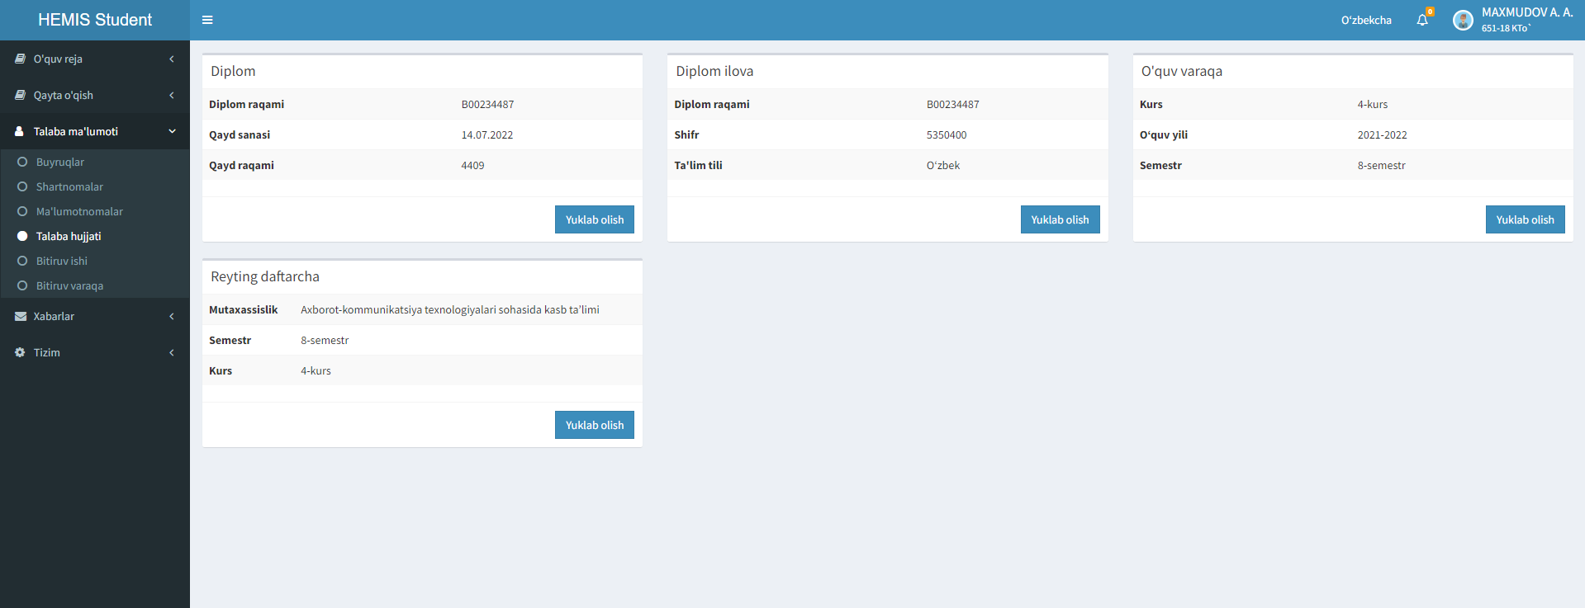
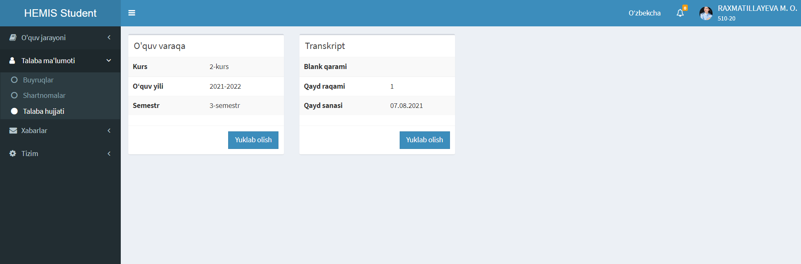
22. Talabalarga beriladigan hujjatlar
Ушбу саҳифада талабалар ўзларига берилган ҳужжатларнинг электрон вариантлари билан танишиши ёки кўчириб олиш мумкин

Slide 27
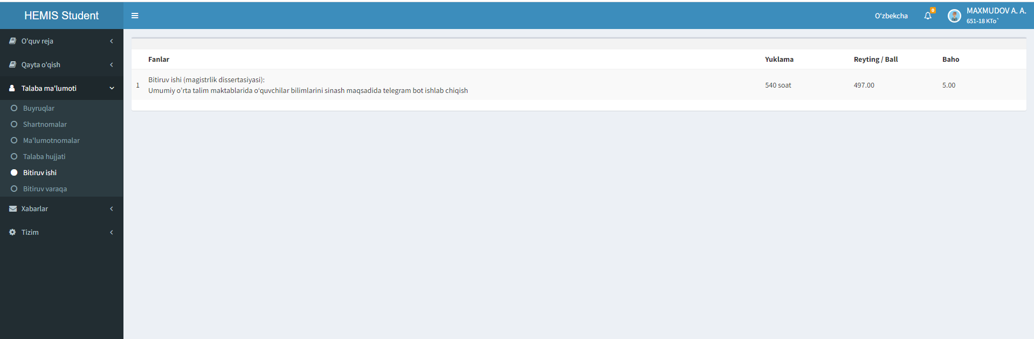
23. Bitiruv ishi

Slide 28
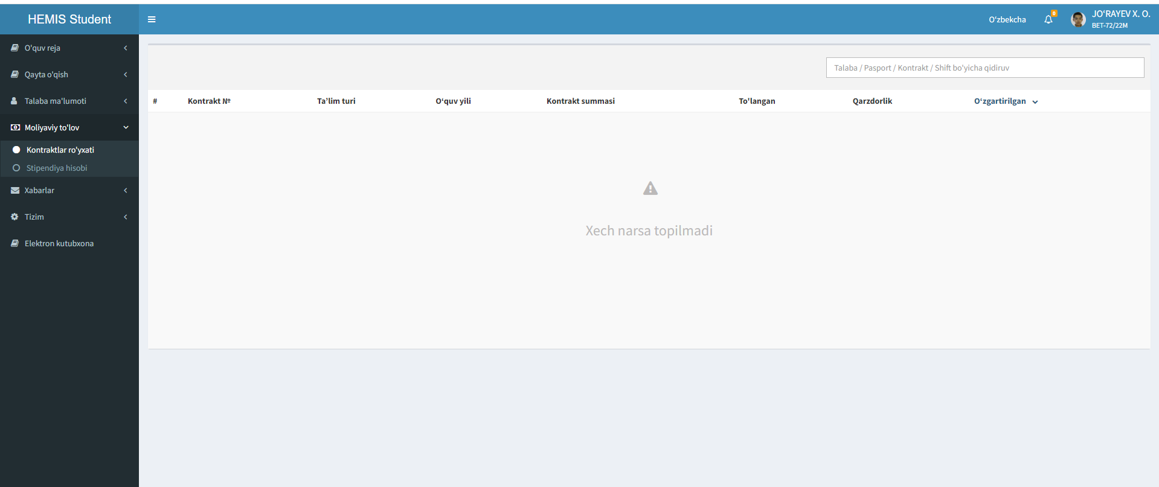
24 Moliyaviy to’lov bo’limi

Slide 29
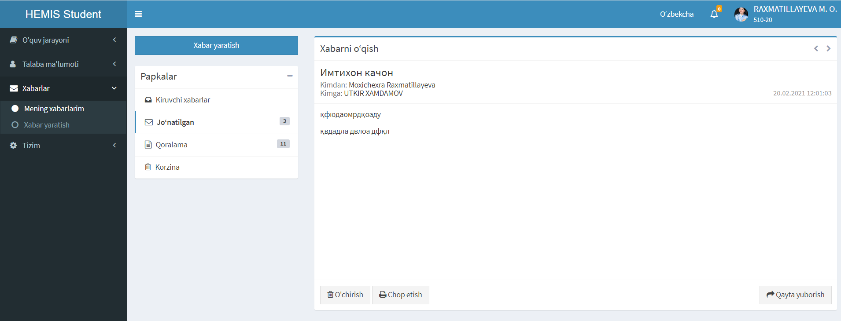
25. Xabarlar almashish
Ушбу саҳифада талабалар ўқитувчилар билан хабар алмашиши мумкин

Slide 30
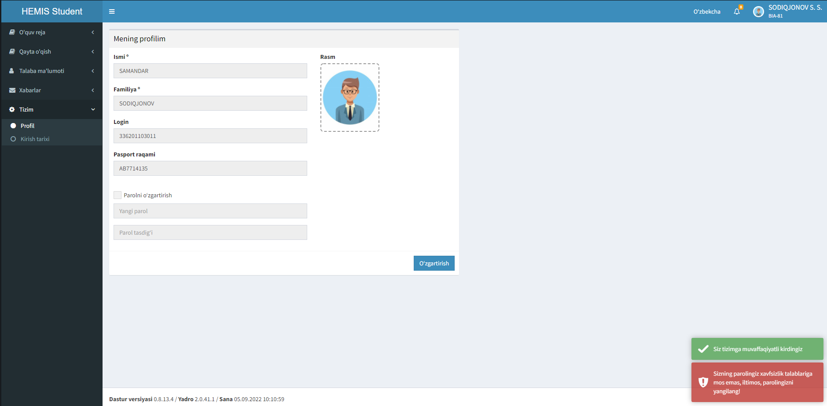
26. Talaba profili
Ushbu sahifada talabala o’zining profilidagi parollarini o’zgartirishi mumkin!

Slide 31
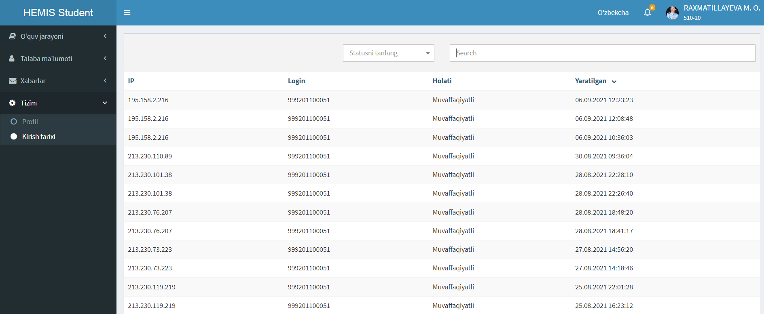
27. Talabaning tizimga kirish tarixi
Ушбу саҳифада талабалар ўзларининг тизимга кириш тарихини кўриши мумкин

Slide 32
E’tiboringiz uchun raxmat!!!
https://t.me/hemis_tdiu

